Slide 1
আন্তরিক শুভেচ্ছা

Slide 2
পরিচিতি
মোঃ মনিরুল ইসলাম
প্রভাষক(রসায়ন)
সৈয়দ আফছার আলী ডিগ্রি কলেজ
মহেশপুর, বাকেরগঞ্জ, বরিশাল
মোবাইলঃ 01720574751

Slide 3
পাঠ পরিচিতি
একাদশ শ্রেণি
রসায়ন প্রথমপত্র
দ্বিতীয় অধ্যায়
কোয়ান্টাম সংখ্যা

Slide 4
শিখনফল
কোয়ান্টাম সংখ্যা কাকে বলে তা বলতে পারবে।
২. বিভিন্ন প্রকার কোয়ান্টাম সংখ্যা বর্ণনা করতে পারবে।
3. অরবিট ও অরবিটালের পার্থক্য করতে পারবে।

Slide 5
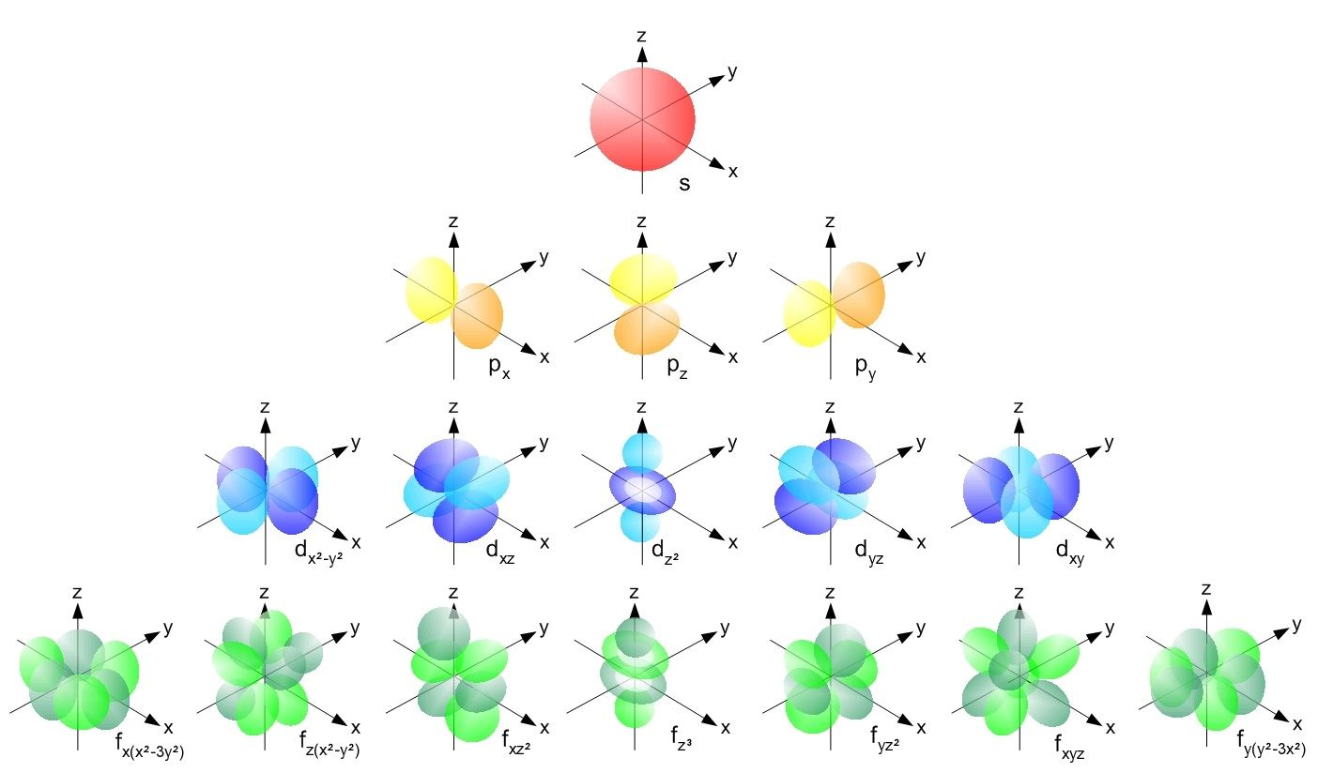
ছবিটি লক্ষ্য কর

Slide 6
কোয়ান্টাম সংখ্যা
পরমানুতে অবস্থিত ইলেকট্রণের শক্তিস্তরের আকার, আকৃতি, শক্তিস্তরের বিন্যাস প্রকরণ এবং নিজের অক্ষের চতুর্দিকে আবর্তনের দিক প্রকাশক সংখ্যা সমূহকে কোয়ান্টাম সংখ্যা বলে। কোয়ান্টাম সংখ্যা চার প্রকার।
প্রধান কোয়ান্টাসংখ্যা(n):
যে কোয়ান্টাম সংখ্যার সাহায্যে পরমাণুতে অবস্থিত ইলেকট্রনের শক্তিস্তরের আকার নির্ণয় করা যায় তাকে প্রধান কোয়ান্টাম সংখ্যা বলে। একে n দ্বারা প্রকাশ করা হয়,n এর মান যযথাক্রমে 1,2,3,4….. প্রভৃতি পূর্ণ সংখ্যা।প্রধান কোয়ান্টাম সংখ্যার মান বৃদ্ধি হলে নিউক্লিয়াস হতে প্রধান স্তরের দুরত্ব এবং শক্তিস্তরের আকার বৃদ্ধি পায়। বোর মতবাদ অনুসারে n=1 হলে ১ম শক্তিস্তর বা K শেল, n=2 হলে ২য় শক্তিস্তর বা L শেল, n=3 এবং n=4 হলে M ও N ইত্যাদি বোঝায়। যে কোনো প্রধান শক্তিস্তর সর্বোচ্চ 2n^2 ইলেকট্রন ধারন করতে পারে।

Slide 7
২. সহকারী কোয়ান্টাম সংখ্যা(l)
যে কোয়ান্টাম সংখ্যার সাহায্যে শক্তিস্তরের আকৃতি নির্নয় করা যায় তাকে সহকারী কোয়ান্টাম সংখ্যা বলে। সহকারী কোয়ান্টাম সংখ্যাকে l দ্বারা সূচিত করা হয়। l এর মান o থেকে n-1 পর্যন্ত হতে পারে।
৩. চৌম্বকীয় কোয়ান্টাম সংখ্যা (m)
যে সকল কোয়ান্টাম সংখ্যার সাহায্যে ইলেকট্রনের কক্ষপথের ত্রিমাতৃক দিক বিন্যাস প্রকরণ সমূহ প্রকাশ করা হয়, তাকে ম্যাগনেটিক কোয়ান্টাম সংখ্যা বা চুম্বকীয় কোয়ান্টাম সংখ্যা বলে। চুম্বকীয় কোয়ান্টাম সংখ্যা, m এর মান -l থেকে l এর পর্যন্ত পূর্ণসংখ্যা।
৪. ঘূর্ণন কোয়ান্টাম সংখ্যা(s)
নিজস্ব অক্ষের চারদিকে ইলেকট্রনের ঘুর্ণনের দিক প্রকাশক কোয়ান্টাম সংখ্যা সমূহকে স্পিন কোয়ান্টাম সংখ্যা বা ঘূর্ণন কোয়ান্টাম সংখ্যা বলে। এই কোয়ান্টাম সংখ্যা s দ্বারা সূচিত করা হয়। এর মান দুটি +1/2 এবং -1/2

Slide 8
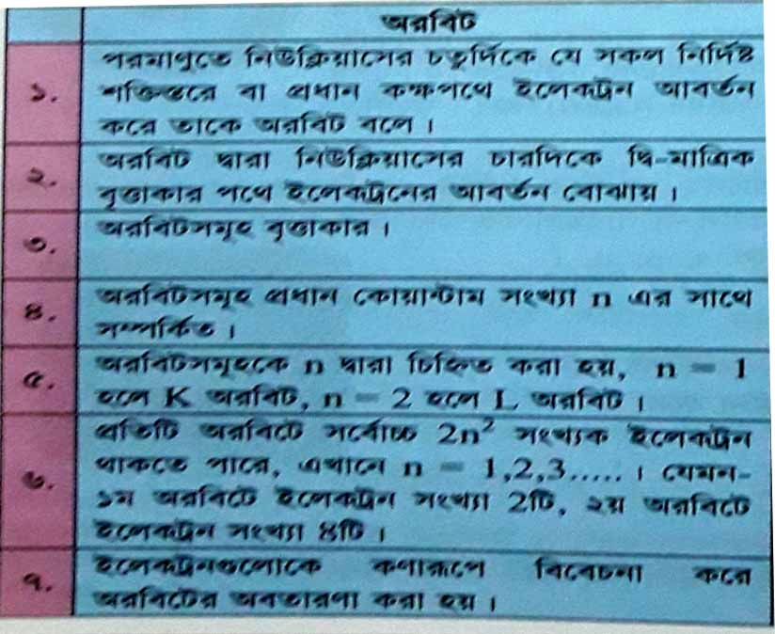
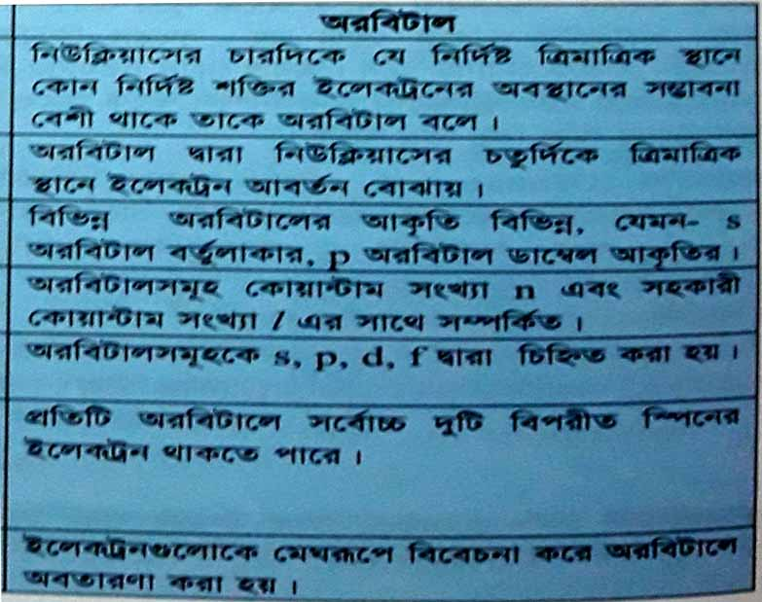
অরবিট ও বোর অরবিটালের মধ্যে পার্থক্য
অরবিট
অরবিটাল

Slide 9
শ্রেণির কাজ
১। বিভিন্ন প্রকার কোয়ান্টাম সংখ্যার বর্ণনা লেখো।
২। অক্সিজেন পরমানুর ইলেকট্রণসমূহ ব্যাখার জন্য প্রয়োজনীয় কোয়ান্টাম সংখ্যার সেট লেখো।

Slide 10
মূল্যায়ন
১। কোয়ান্টাম সংখ্যা কী?
২। অরবিট কী?
৩। অরবিটাল কী?

Slide 11
বাড়ির কাজ
পটাশিয়াম পরমাণুর সর্বশেষ ইলেকট্রণটির চারটি কোয়ান্টাম সংখ্যার মান কত? এ সর্বশেষ শক্তিস্তরে সর্বোচ্চ কতটি অরবিটাল ও ইলেকট্রণ থাকতে পারে দেখাও।

Slide 12
সকলকে আন্তরিক ধন্যবাদ

